Slide 1





PHÒNG GD & ĐT THỊ XÃ BẾN CÁT
TRƯỜNG MẦM NON HÒA LỢI
KẾ HOẠCH TỔ CHỨC HOẠT ĐỘNG
Hoạt động Làm quen với toán
Đề tài: Dạy trẻ thêm bớt và đếm trong phạm vi 9
Giáo viên: Lê Thị Thanh Bình
Lớp : Lá 3
Năm học: 2025-2026

Slide 2
Mục đích yêu cầu:
Trẻ biết thêm ( 5 thêm 4 → 9, 6 thêm 3 → 9, 7 thêm 2 →8), bớt ( 9 bớt 1→8, 9 bớt 2→ 7, 9 bớt 3→6), và đếm trong phạm vi 9. Rèn cho trẻ kỹ năng, thêm bớt và đếm. Giáo dục trẻ có ý thức trật tự trong giờ học.

Slide 3
HĐ: Ôn kiến thức
Ôn số lượng 9
-Trò chơi “Đoàn kết”

Slide 4
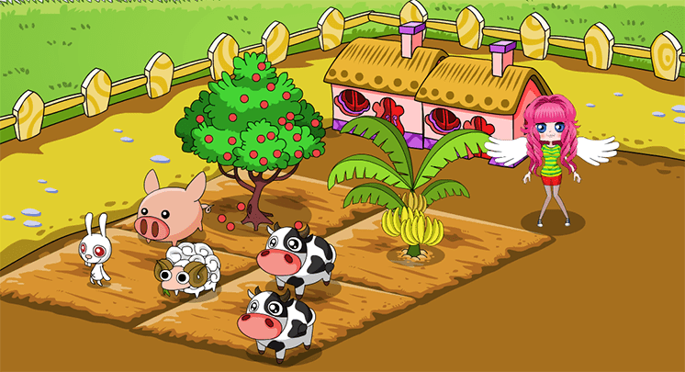




NÔNG TRẠI vui vẻ

Slide 5






















BÀI MỚI

Slide 6









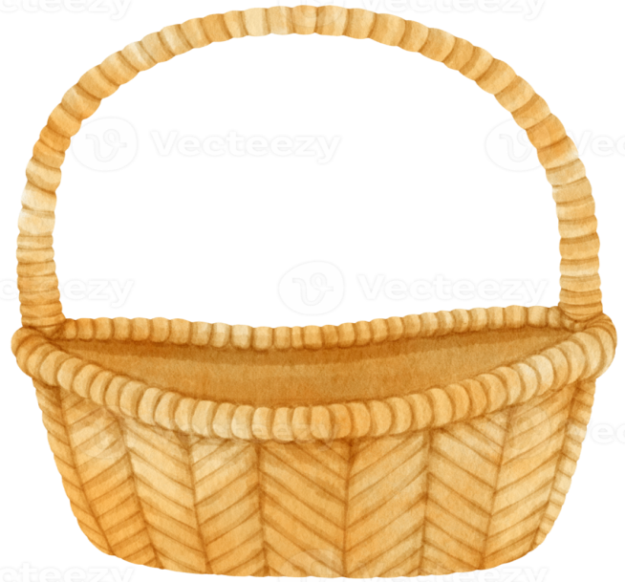

Slide 7
HĐ: Dạy bài mới
Dạy trẻ thêm, bớt và đếm trong phạm vi 9.

Slide 8


7
9

Slide 9



6
9

Slide 10
9
5

Slide 11


















7
8

Slide 12


8
6

Slide 13




5
8

Slide 14




CÔ NÊU YÊU CẦU
BÀI TẬP TRONG SÁCH

Slide 15
Cô nhận xét- tuyên dương
→ Kết thúc hoạt động

